Slide 1
6.5.2 تعليم مهارات رمي الرمح
IAAF CECS Level I

Slide 2
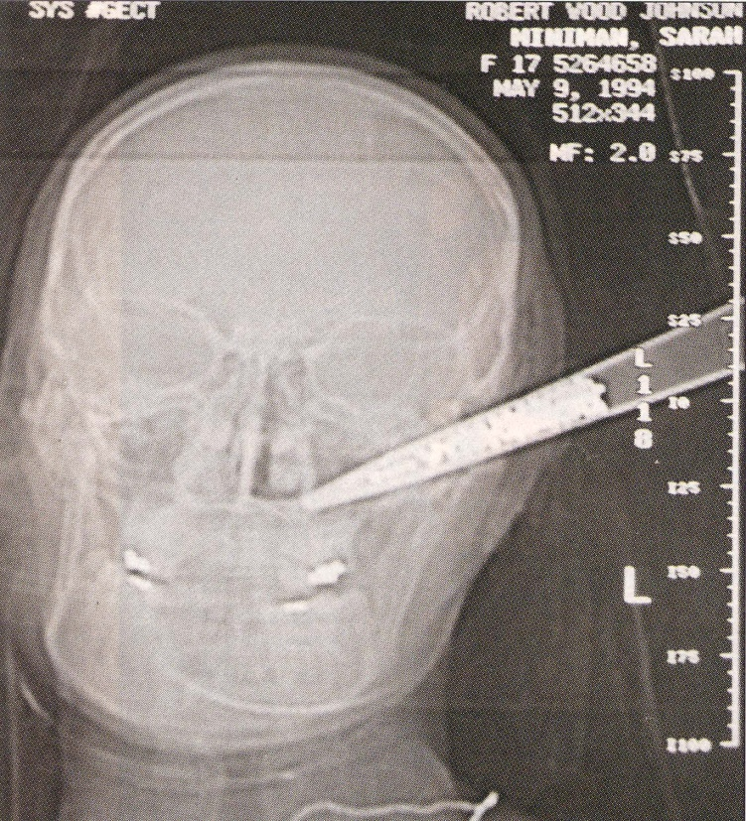
الأوامر الخاصة بماساقات الرمي
الأمن و السلامة
للحد من خطر وقوع اصابات
فيجب أن تكون أوامر المحاضرين والمدربين
لجميع مسابقات الرمي كما يلي :
“استعد”
عندما يستعد الجميع
“ارمي”
بعد انتهاء الجميع من الرمي
“اجمع”
6.4.2 / 2

Slide 3
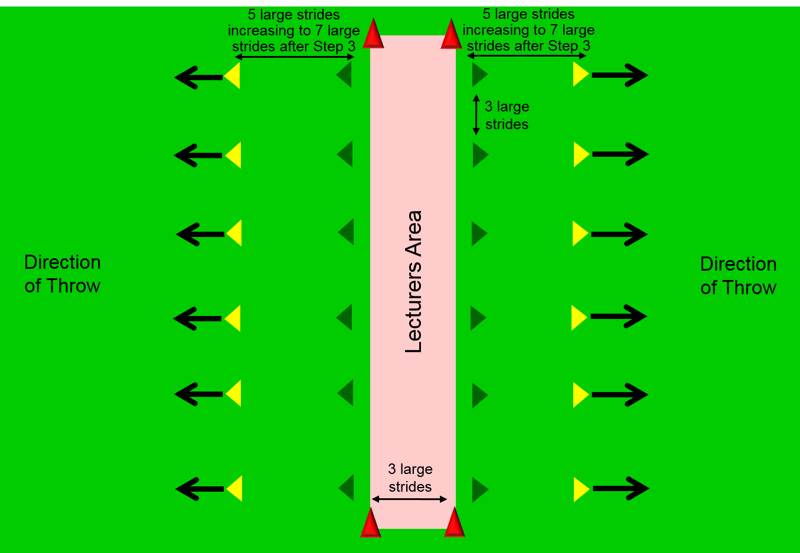
نموذج تخطيط لمنطقة رمي الرمح
3 خطوات
كبيرة
منطقة المحاضرين
3 خطوات
كبيرة
5 خطوات كبيرة تزداد
إلى 7 خطوات كبيرة بعد الخطوة 3
المفتاح
مدرب
’
مدرب يقوم بالدور اللاعب
زيادة «كثافة الحركة» :
بعد أن يقوم جميع «اللاعبين» بتجميع رماحهم
“Reline”
يليه الرمية التالية في نفس الاتجاه
6.5.2 / 3

Slide 4
مكان منطقة رمي الجلة
منطقة رمي الجلة
IAAF CECS Level I Coaching Theory
6.5.2 / 4

Slide 5
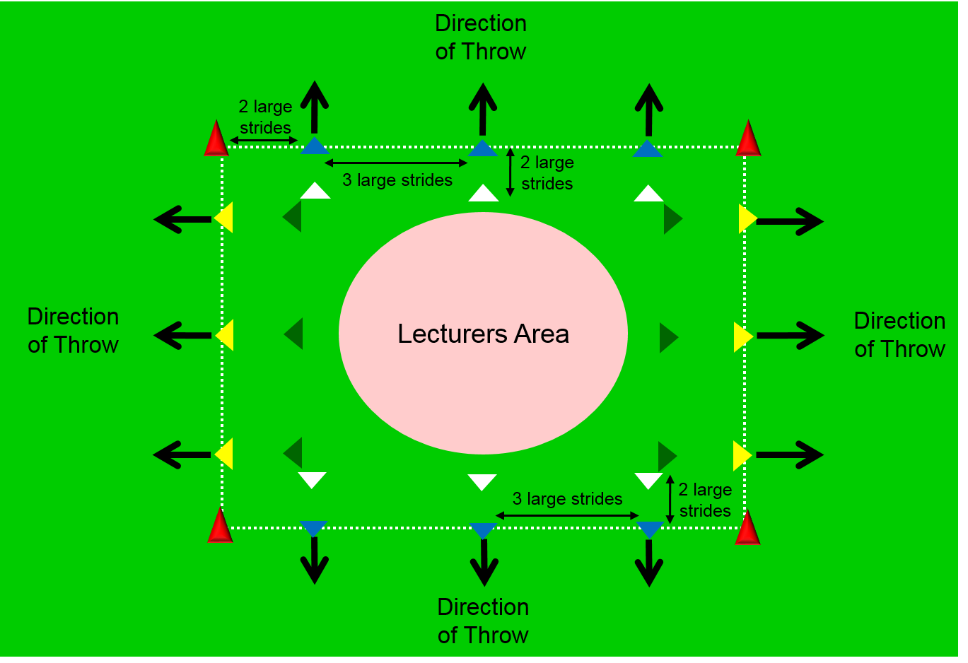
نموذج تخطيط لمنطقة الجلة 1
اتجاه الرمي
خطوتان كبيرتان
3 خطوات كبيرة
خطوتان كبيرتان
المفتاح:
مدرب
اتجاه الرمي
اتجاه الرمي
مدرب يقوم بالدور اللاعب
3 خطوات كبيرة
خطوتان كبيرتان
اتجاه الرمي
IAAF CECS Level I Coaching Theory
6.5.2 / 5

Slide 6
مكان منطقة رمي القرص
منطقة رمي القرص
IAAF CECS Level I Coaching Theory
6.5.2 / 6

Slide 7
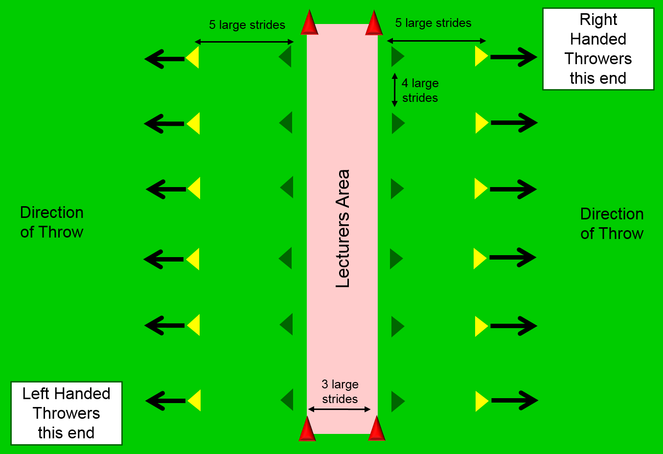
نموذج تخطيط لمنطقة رمي القرص 1
لاعبي الرمي الذين يستخدمون اليد اليمنى
اتجاه الرمي
5 خطوات كبيرة
5 خطوات كبيرة
مفتاح:
مدرب
4 خطوات
كبيرة
اتجاه الرمي
مدرب يقوم بالدور اللاعب
لاعبي الرمي الذين يستخدمون اليد اليسرى
3 خطوات
كبيرة
3 خطوات
كبيرة
IAAF CECS Level I Coaching Theory
6.5.2 / 7

Slide 8
مكان منطقة اطاحة المطرقة
منطقة إطاحة المطرقة
IAAF CECS Level I Coaching Theory
6.5.2 / 8

Slide 9
نموذج تخطيط لمنطقة اطاحة المطرقة 1
لاعبي الرمي الذين يستخدمون اليد اليمنى
اتجاه
الرمي
مفتاح:
مدرب
اتجاه الرمي
7 خطوات كبيرة
8 خطوات
كبيرة
مدرب يقوم بالدور اللاعب
لاعبي الرمي الذين يستخدمون اليد اليمنى
3 خطوات
كبيرة
3 خطوات
كبيرة
IAAF CECS Level I Coaching Theory
6.5.2 / 9

Slide 10
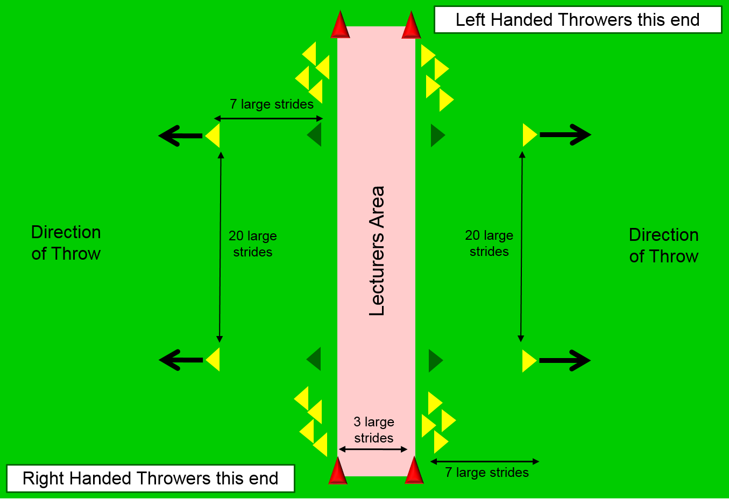
نموذج تخطيط لمنطقة اطاحة المطرقة 2
لاعبي الرمي الذين يستخدمون اليد اليسري
7 خطوات كبيرة
مفتاح:
مدرب يقوم بالدور اللاعب أو يقوم بملاحظة المدرب و اللاعب
مدرب
اتجاه الرمي
20 خطوة
كبيرة
20 خطوة
كبيرة
اتجاه الرمي
3 خطوات
كبيرة
لاعبي الرمي الذين يستخدمون اليد اليمنى
7 خطوات كبيرة
IAAF CECS Level I Coaching Theory
6.5.2 / 10

